Slide 1

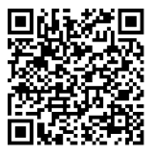
[野火]《FPGA Verilog开发实战指南》
第36讲
简易电压表的设计与验证
公众号
淘宝店铺

Slide 2
简易电压表的设计与验证
FPGA
视频教程
主讲内容
理论学习
实战演练
1.
2.

Slide 3
简易电压表的设计与验证
FPGA
视频教程
模数转换器
模数转换器即AD转换器，或简称ADC（Analog to Digital Conver），通常是指一个将模拟信号转变为数字信号的电子元件或电路。
将经过与标准量比较处理后的模拟量转换为以二进制数值表示的离散信号。
模拟信号向数字信号的转换过程一般分为四个步骤：采样、保持、量化、编码。

Slide 4
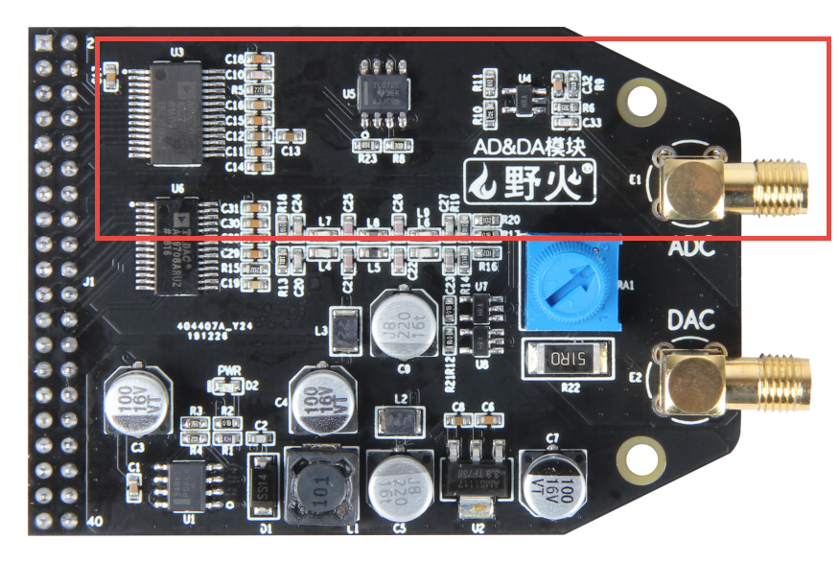
简易电压表的设计与验证
FPGA
视频教程
AD/DA模块

Slide 5
[野火]《FPGA Verilog开发实战指南》
谢谢
公众号
淘宝店铺

